Slide 2
الحبليات و مجموعاتها

Slide 4
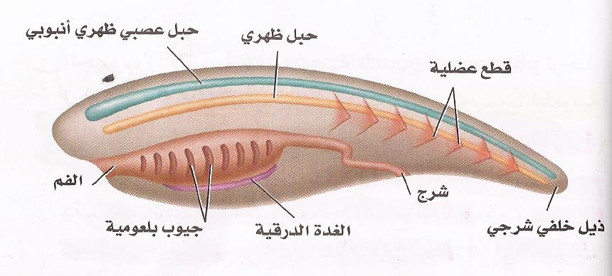
ما الحبليات؟

Slide 5
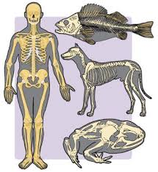
الفقاريات

Slide 6
تجدنا في جوجل

Slide 7
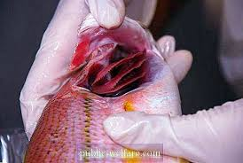
الأسماك

Slide 8
أنواع الأسماك

Slide 9
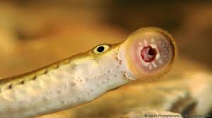
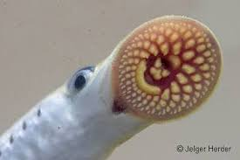
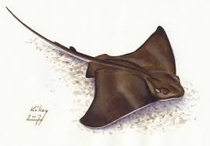

Slide 10
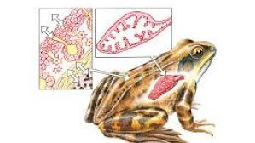
البرمائيات

Slide 11
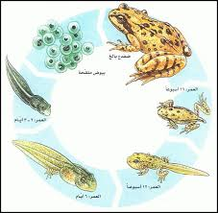

Slide 12
الزواحف
أنواع الزواحف

Slide 13
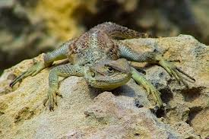
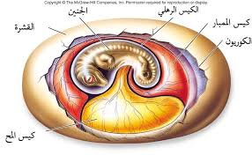

Slide 14
الخلاصة

Slide 15
اختبر نفسي
كيف يساعد الجلد السميك الجاف الزواحف على العيش على اليابسة
2
عدد أنواع طوائف الأسماك الثلاث مع ذكر الاختلاف بينهم
1
يقلل من فقدان جسمها للماء و يحميها من الأذى
لأسماك العظمية: لها هيكل داخلي عظمي مثانة عوم و يتكاثر معظمها بالإخصاب الخارجي
اللافكيات :هي أسماك عديمة القشور شكلها أنبونبي لها هيكل داخلي من الغضروف
الأسماك الغضروفية : لها هيكل داخلي مكون من الغضاريف و قشور خشنة كورق السنفرة و لها فكوك متحركة

